Slide 1
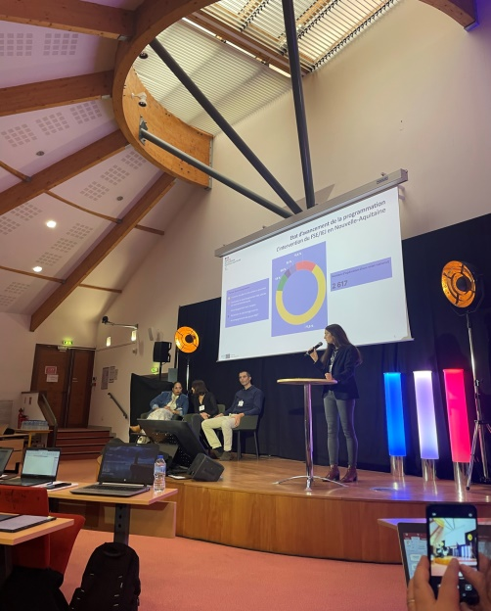
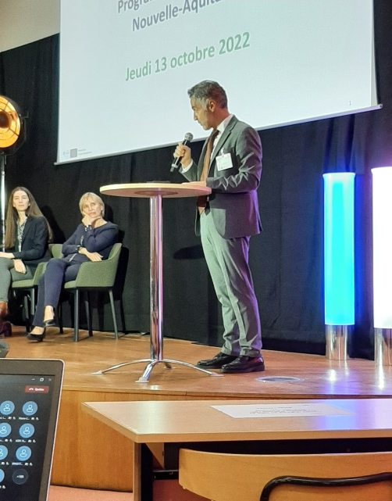
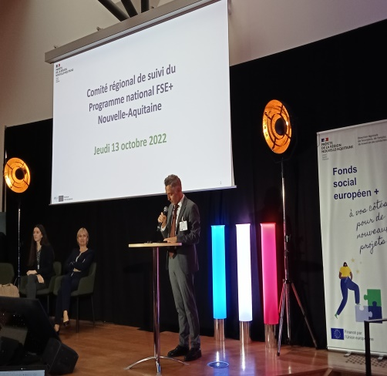
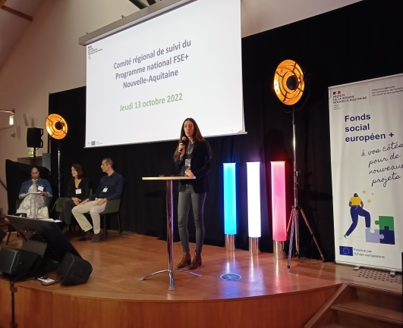
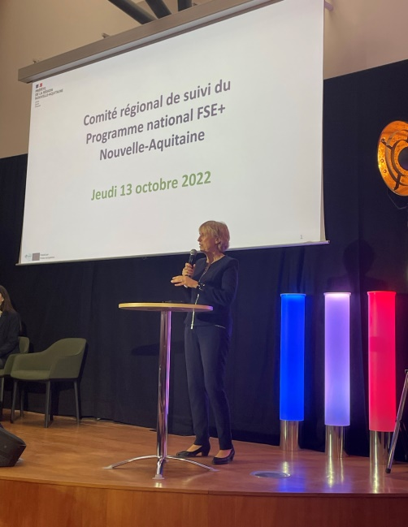
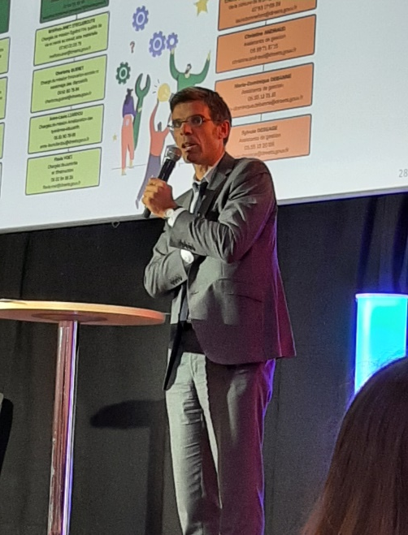
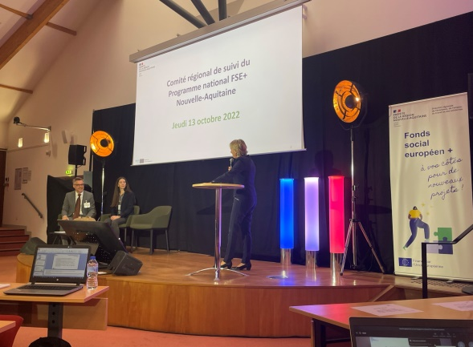
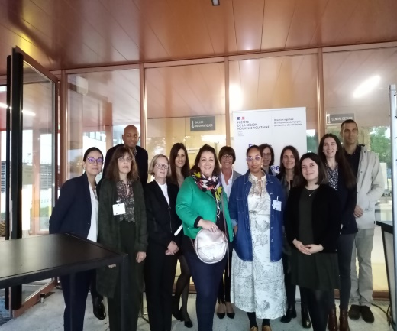
FSE+ en Nouvelle-Aquitaine installation du Comité régional de suivi jeudi 13 octobre 2022
Arben-KANBER-
Commission-européenne
Arben-KANBER-
Commission-européenne
Aurore BARRAU
Cheffe du service FSE
Aurore BARRAU
Cheffe du service FSE
Fabienne BUCCIO
Préfète de région
Fabienne BUCCIO
Préfète de région
Jean-Guillaume BRETENOUX
Directeur régional DREETS
Equipe régionale
FSE

